Slide 1
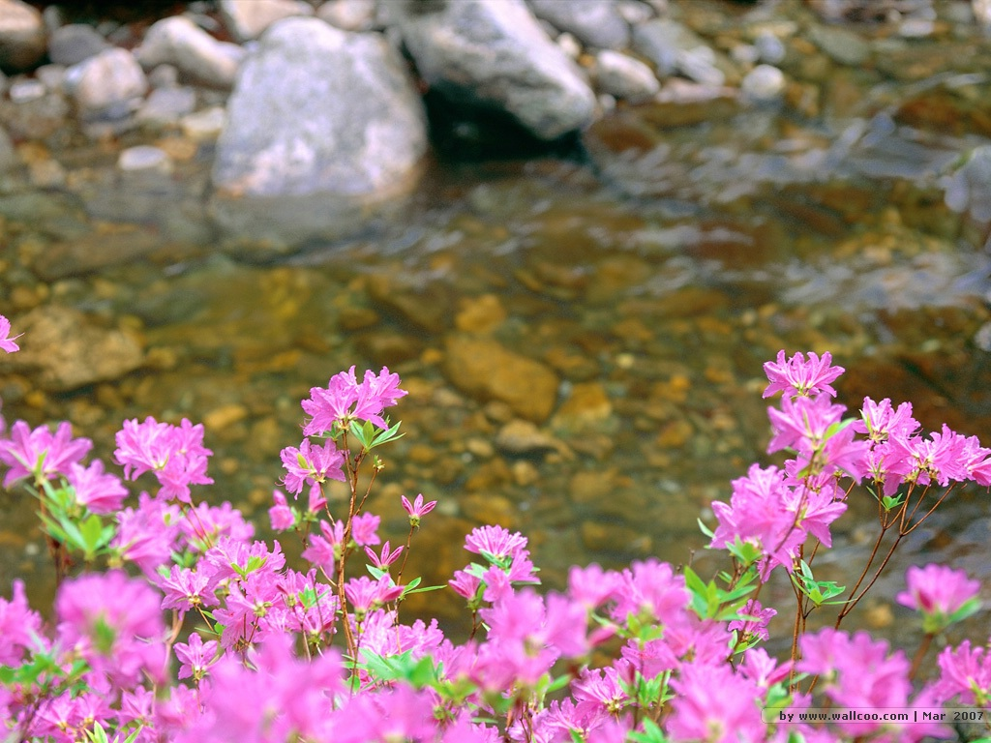
Bài 19: ĐA DẠNG THỰC VẬT.
MÔN SINH HỌC 6

Slide 2
+ Nêu đặc điểm của nấm và cho biết tên các nhóm nấm? Dựa vào đâu để em phân biệt được các nhóm nấm?
+ Nấm là SV nhân thực, sống dị dưỡng. Thành TB cấu tạo bằng ki tin. Nấm có loại đơn bào và loại đa bào chia làm 3 nhóm lớn: Nấm túi, nấm đảm và nấm tiếp hợp.
+ Khi phân biệt nhóm nấm, căn cứ vào thể quả(mũ nấm).
+ Nêu vai trò của nấm?
+ Lợi ích của nấm:
- Phân hủy xác thực vật, động vật, làm sạch môi trường
- Dùng làm thức ăn cho người
- Dùng làm dược liệu….
+ Tác hại của nấm:
- Gây ngộ độc cho người và động vật khi ăn phải nấm độc như nấm độc đỏ, nấm mũ tử thần, nấm lim….
- Nấm ký sinh gây bệnh cho người, thực vật và động vật….

Slide 3
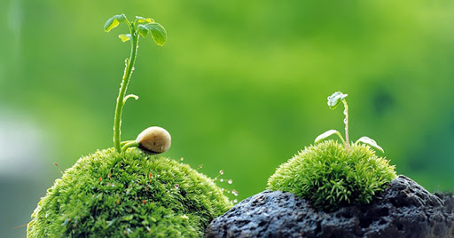
PHẦN 3. VẬT SỐNG
Tiết 28,29,30,31. BÀI 19. ĐA DẠNG THỰC VẬT

Slide 4
Trò chơi “Ai nhanh nhất, ai đúng nhất?”
☺ Hãy kể tên và ghi các đại diện thực vật vào giấy mà em biết.
☺ Phân loại thực vật đã ghi thành các nhóm, và nêu cơ sở mà em phân chia các thực vật đó.
☺ Xếp các thực vật đã chia theo các nhóm tương ứng.
☺ Kiểm tra, chỉnh sửa kết quả.

Slide 5
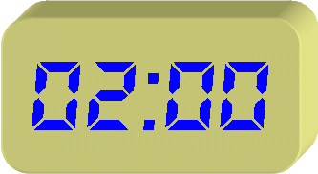
Trò chơi “Ai nhanh nhất, ai đúng nhất?”
Hãy viết tên các đại diện thực vật vào giấy mà em biết, mỗi đại diện ghi trên 1 tờ giấy nhỏ (2 phút).

Slide 6
Trò chơi “Ai nhanh nhất, ai đúng nhất?”
☺ Phân loại thực vật thành các nhóm và nêu cơ sở phân chia.
☺ Dán các giấy ghi tên đại diện thực vật vừa kể được vào các nhóm tương ứng.
☺ Kiểm tra, chỉnh sửa kết quả.

Slide 7
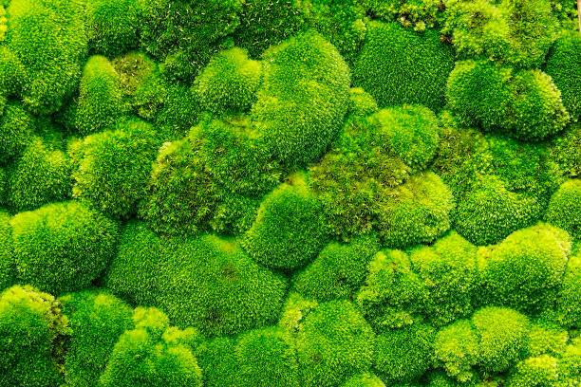
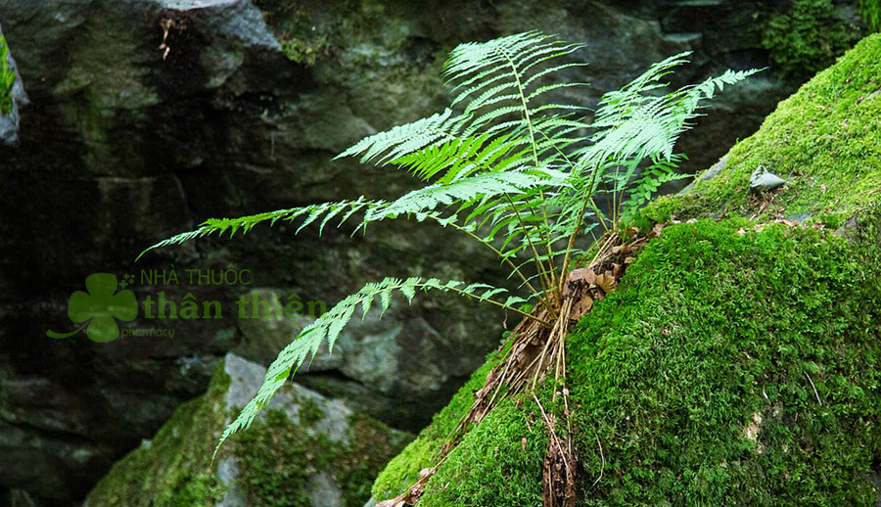
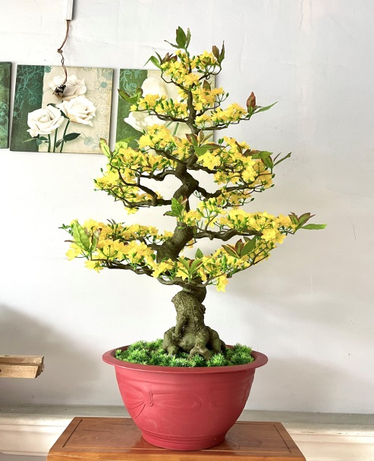
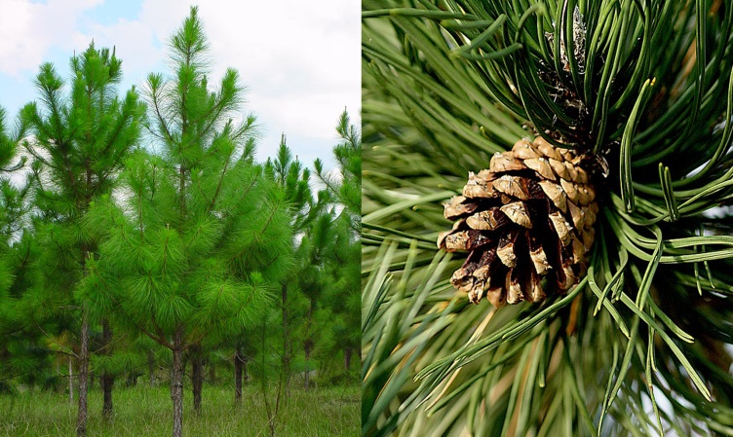
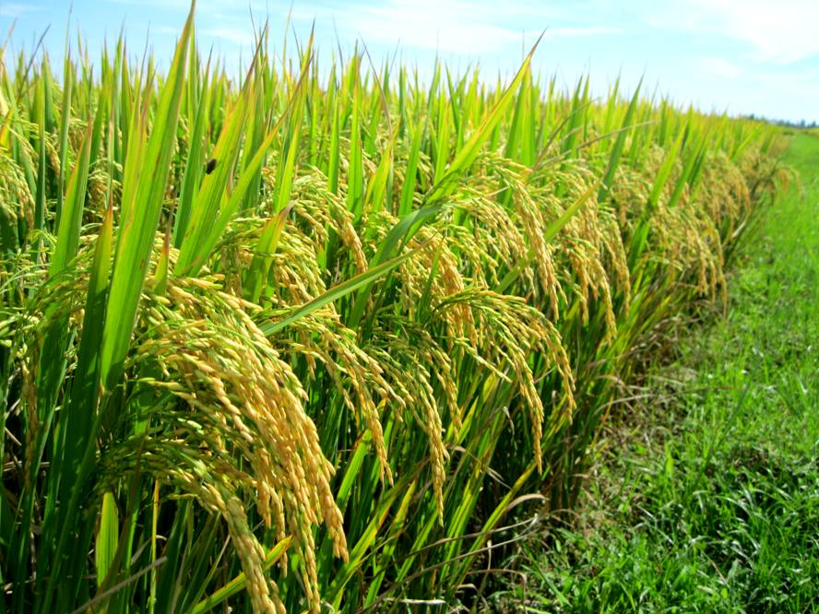
MỘT SỐ THỰC VẬT
Rêu tường
Cây Dương xỉ
Cây thông
Cây lúa
Cây hoa mai

Slide 8
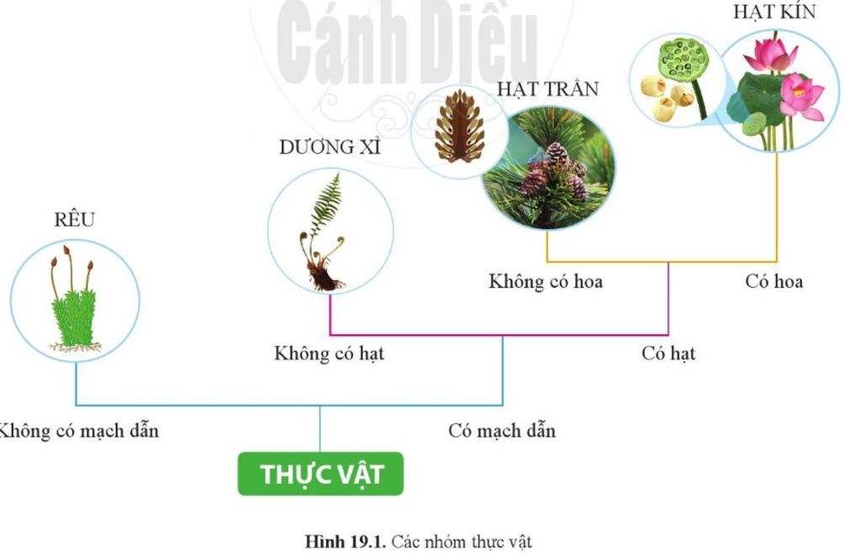
I. CÁC NHÓM THỰC VẬT
Quan sát hình 19.1. Các nhóm Thực vật, nêu tên các nhóm thực vật và đặc điểm phân chia?
+ Thực vật gồm 4 nhóm:
- Thực vật không có mạch dẫn (Rêu)
- Thực vật có mạch dẫn, không có hạt (Dương xỉ)
- Thực vật có mạch dẫn, có hạt, không có hoa (Hạt trần)
- Thực vật có mạch dẫn, có hạt, có hoa (Hạt kín)

Slide 9

+ Thực vật rất đa dạng và phong phú, được chia thành 4 nhóm lớn:
- Thực vật không có mạch dẫn (Rêu)
- Thực vật có mạch dẫn, không có hạt (Dương xỉ)
- Thực vật có mạch dẫn, có hạt, không có hoa (Hạt trần)
- Thực vật có mạch dẫn, có hạt, có hoa (Hạt kín)

Slide 10
II. ĐẶC ĐIỂM CỦA CÁC NHÓM THỰC VẬT
Quan sát hình ảnh đại diện của các nhóm Thực vật, hoàn thiện yêu cầu trong Phiếu học tập:
Bảng: Đặc điểm các nhóm Thực vật
Nội dung | Rêu | Dương xỉ | Hạt trần | Hạt kín
Môi trường sống
Đặc điểm cấu tạo và sinh sản
Đại diện

Slide 11
Đại diện của các nhóm Thực vật
Quan sát hình ảnh và qua thực tế hãy cho biết:
- Môi trường sống của rêu?
- Đặc điểm cấu tạo và sinh sản của rêu?
- Đại diện?
Nhóm rêu

Slide 12
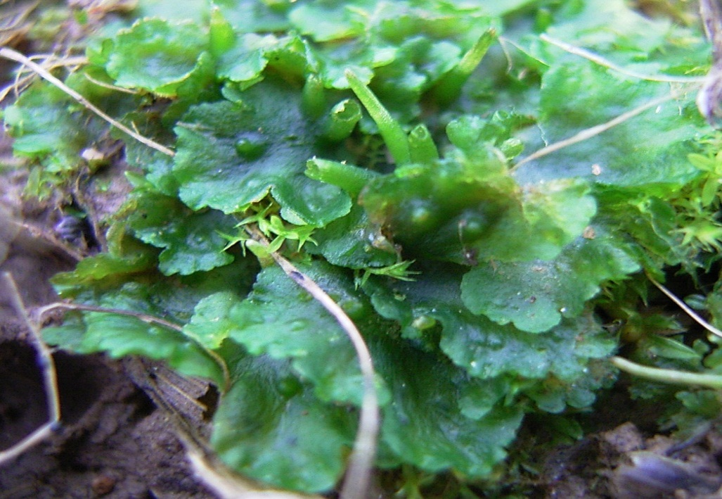
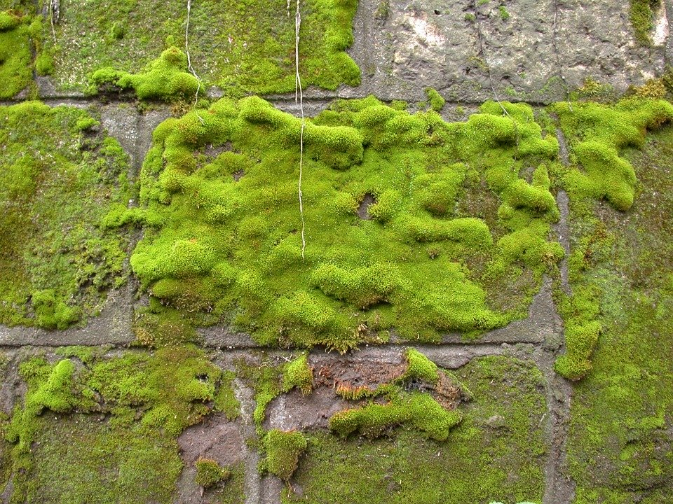
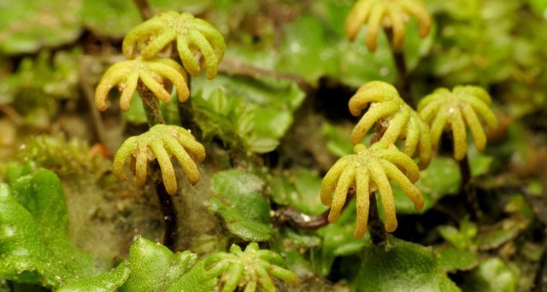
RÊU
Rêu tản
Rêu tường
Rêu sừng

Slide 13
- Môi trường sống của rêu?
+ Rêu là TV thường sống ở nơi ẩm ướt, thường mọc thành từng đám dưới tán rừng, trêmn thân các cây gỗ và trên đá...
- Đặc điểm cấu tạo và sinh sản của rêu?
+ Cấu tạo: Nhỏ bé, không có mạch dẫn, có thân và lá, rễ giả, không có hạt, không có hoa.
+ Sinh sản bằng bào tử.
- Đại diện?
+ Rêu rất đa dạng, với nhiều loại khác nhau như: Cây rêu tường(là loại thường gặp), rêu tản, rêu sừng….

Slide 14

* Nhóm rêu:
- Môi trường sống: Sống ở nơi ẩm ướt, thường mọc thành từng đám
- Đặc điểm cấu tạo và sinh sản:
+ Cấu tạo: Nhỏ bé, không có mạch dẫn, có thân và lá, rễ giả, không có hạt, không có hoa.
+ Sinh sản bằng bào tử.
- Đại diện: Cây rêu tường, rêu tản, rêu sừng….

Slide 15
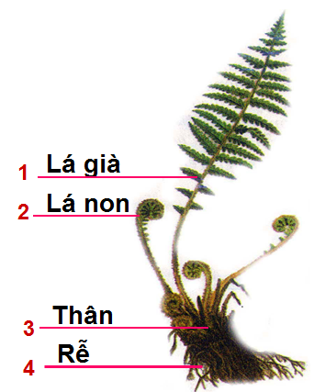
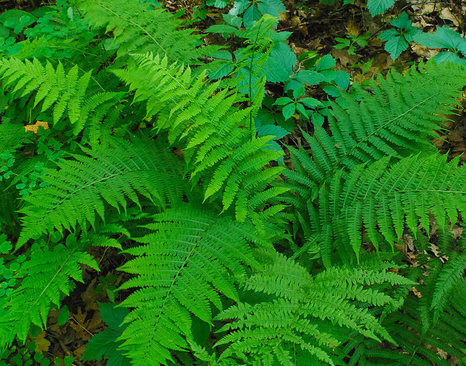
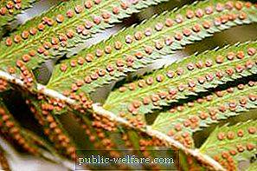
Đại diện của các nhóm Thực vật
Cây dương xỉ và ổ túi bào tử
Quan sát hình ảnh và qua thực tế hãy cho biết:
- Môi trường sống của dương xỉ?
- Đặc điểm cấu tạo và sinh sản của dương xỉ?
- Đại diện?

Slide 16
- Môi trường sống của dương xỉ?
+ Thường phân bố ở nơi đất ẩm, râm mát(dưới tán rừng, ven đường, bờ ruộng...). Đại đa số sống trên cạn, có 1 số nhỏ sống dưới nước.
- Đặc điểm cấu tạo và sinh sản của dương xỉ?
+ Cấu tạo: Có mạch dẫn, có thân, lá và rễ thật, không có hạt, không có hoa.
+ Sinh sản bằng bào tử.
- Đại diện?
+ Cây dương xỉ, rau bợ, bèo vẩy ốc,…

Slide 17

* Nhóm dương xỉ :
- Môi trường sống: + Ưa ẩm, râm mát.
- Đặc điểm cấu tạo và sinh sản:
+Cấu tạo: Có mạch dẫn, có thân, lá và rễ thật, không có hạt, không có hoa.
+ Sinh sản bằng bào tử.
- Đại diện: Cây dương xỉ, rau bợ, bèo vẩy ốc,…

Slide 18
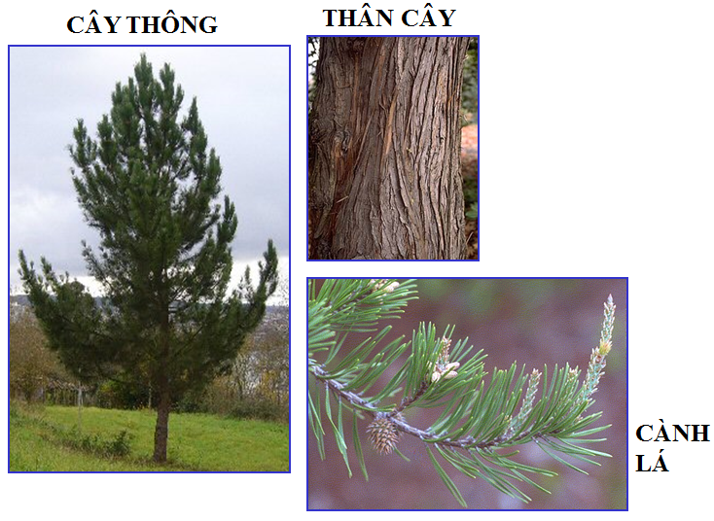
IV. THỰC VẬT CÓ MẠCH DẪN, CÓ HẠT,
KHÔNG CÓ HOA (HẠT TRẦN).

Slide 19
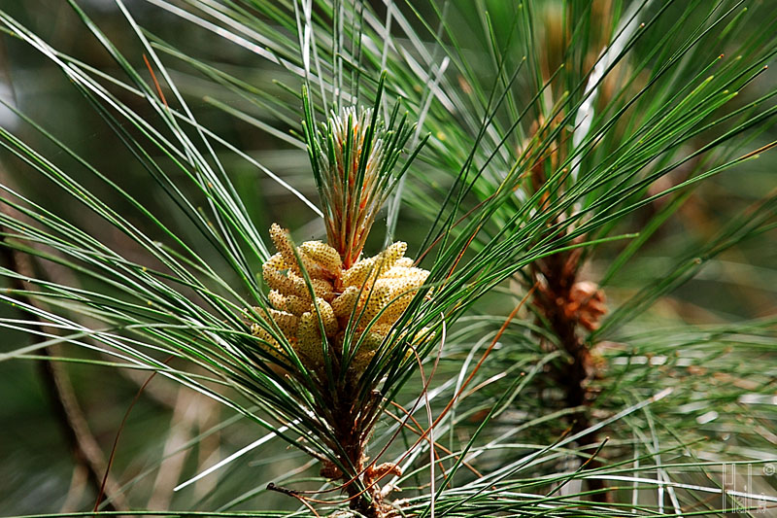
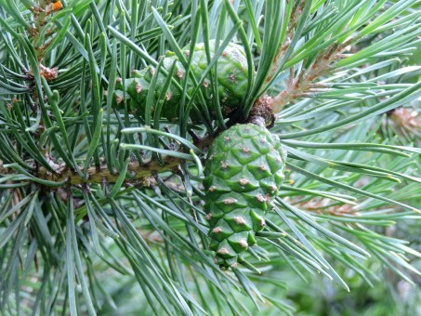
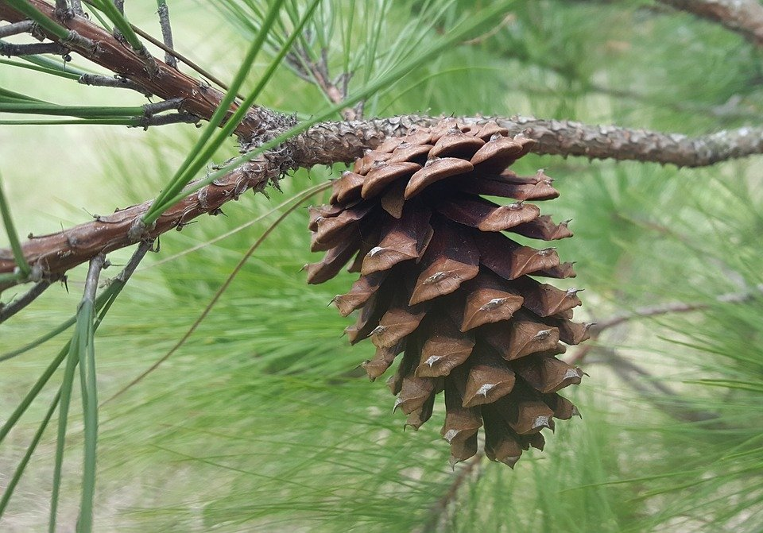
CƠ QUAN SINH SẢN CỦA CÂY THÔNG
NÓN ĐỰC
NÓN CÁI

Slide 20
- Môi trường sống của hạt trần?
+ Sống ở nhiều nơi (đặc biệt nơi có khí hậu mát mẻ, vùng ôn đới).
- Đặc điểm cấu tạo và sinh sản của hạt trần?
+ Cấu tạo: Có mạch dẫn, có thân, lá và rễ thật, có hạt, không có hoa (nón là CQSS).
- Sinh sản bằng hạt (Hạt nằm lộ trên các lá noãn hở).
- Đại diện?
+ Thông hai lá, trắc bách diệp,…

Slide 21

* Nhóm hạt trần:
- Môi trường sống: Nhiều nơi (đặc biệt nơi có khí hậu mát mẻ, vùng ôn đới).
- Đặc điểm cấu tạo và sinh sản:
+ Cấu tạo: Có mạch dẫn, có thân, lá và rễ thật, có hạt, không có hoa (nón là CQSS).
+ Sinh sản bằng hạt (Hạt nằm lộ trên các lá noãn hở).
- Đại diện: Thông hai lá, trắc bách diệp,…

Slide 22
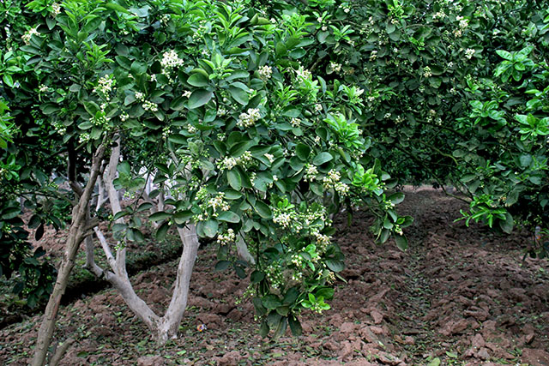
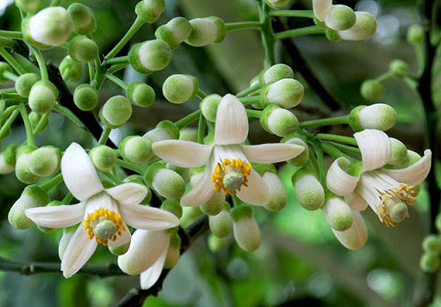
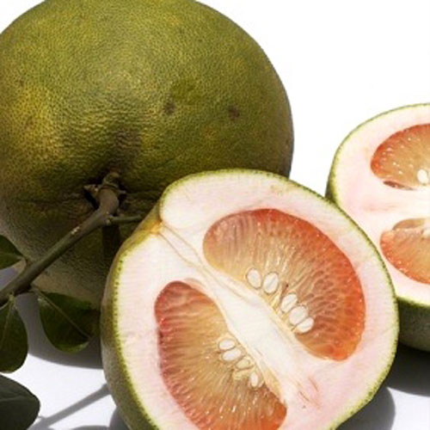
V. THỰC VẬT CÓ MẠCH DẪN, CÓ HẠT VÀ CÓ HOA
(HẠT KÍN)
Cây bưởi có hoa, quả, hạt nằm trong quả.

Slide 23
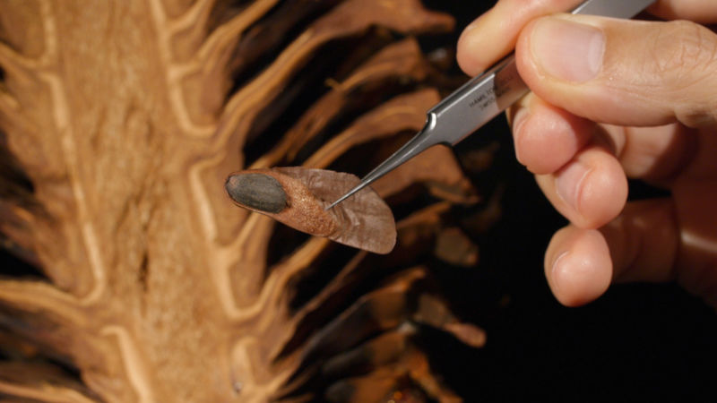
THỰC VẬT HẠT TRẦN
THỰC VẬT HẠT KÍN
HẠT THÔNG
(nằm lộ trên các lá noãn hở)
HẠT BƯỞI
(nằm trong quả)

Slide 24
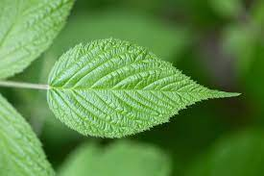
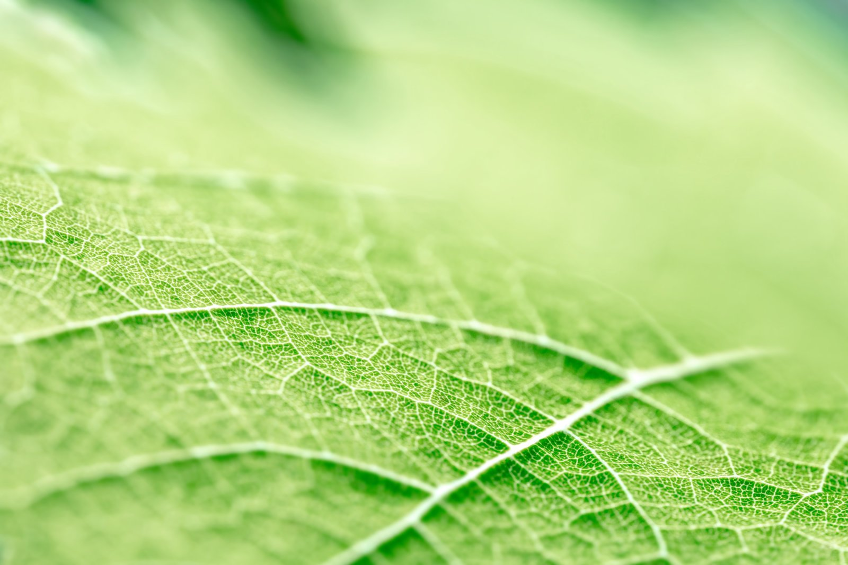
HỆ THỐNG MẠCH DẪN Ở GÂN LÁ CỦA CÂY HẠT KÍN

Slide 25
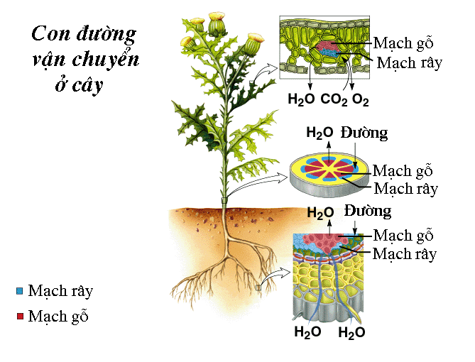
MẠCH DẪN HOÀN THIỆN Ở THỰC VẬT HẠT KÍN

Slide 26
- Môi trường sống của hạt kín?
+ Sống ở nhiều nơi khác nhau như dưới nước trên cạn.
- Đặc điểm cấu tạo và sinh sản của hạt kín?
+Cấu tạo: Có mạch dẫn, có hạt, có hoa. Hạt được bao kín trong quả.
+ Sinh sản bằng hạt (Hạt nằm trong quả).
- Đại diện?
+ Cây hoa hồng, cây phượng, cây nhãn…

Slide 27

* Nhóm hạt kín:
- Môi trường sống: Nhiều nơi khác nhau
- Đặc điểm cấu tạo và sinh sản:
+ Cấu tạo: Có mạch dẫn, có hạt, có hoa. Có rễ, thân, lá hoàn chỉnh và đa dạng. Hạt được bao kín trong quả.
+ Sinh sản bằng hạt (Hạt nằm trong quả).
- Đại diện: +Cây hoa hồng, cây phượng, cây nhãn…

Slide 28
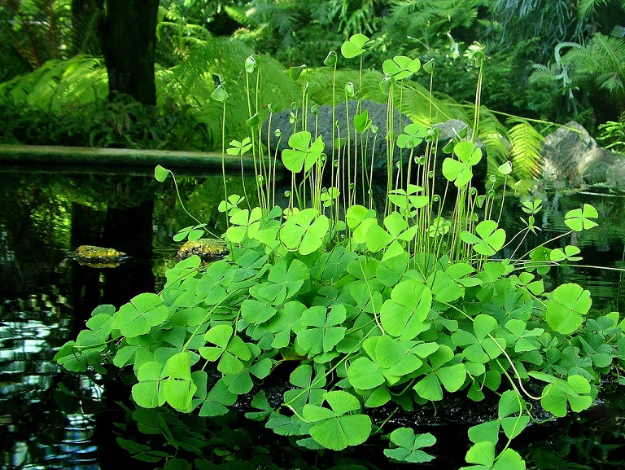
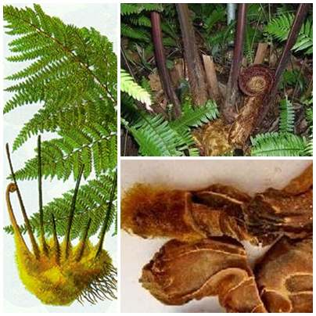
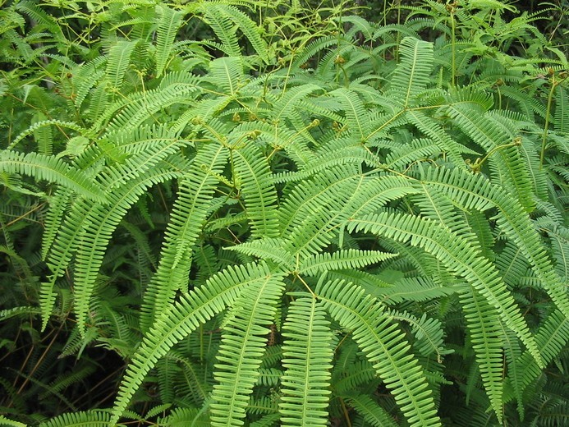
Rau bợ
Cây lông cu li
HỌ DƯƠNG XỈ
Guột

Slide 29
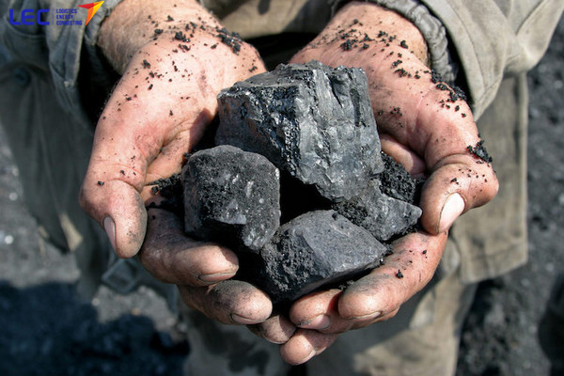
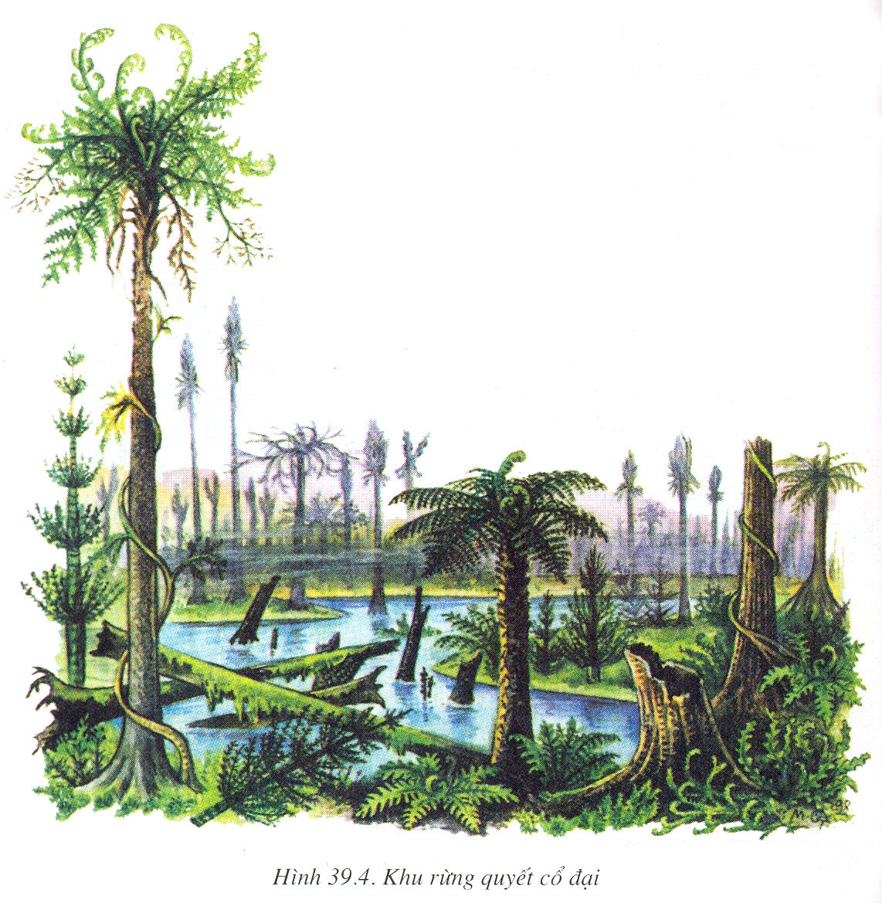
KHU RỪNG QUYẾT CỔ ĐẠI VÀ THAN ĐÁ

Slide 30
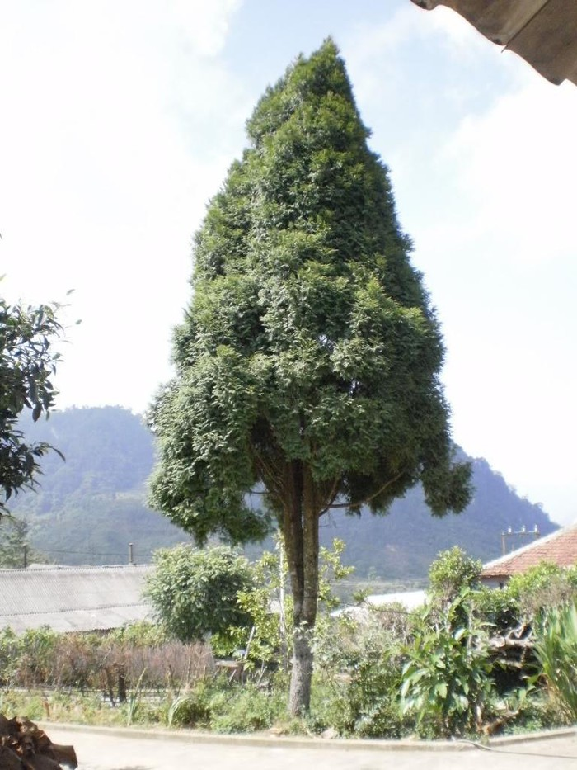
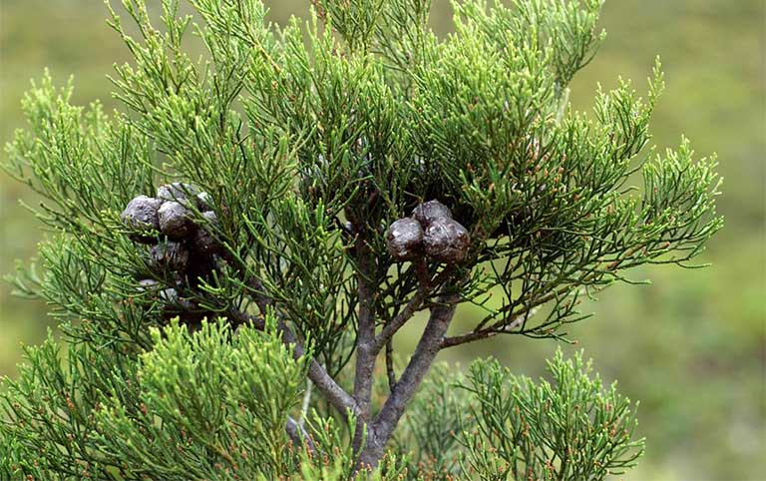
MỘT SỐ CÂY HẠT TRẦN
CÂY HOÀNG ĐÀN
CÂY PƠMU

Slide 31
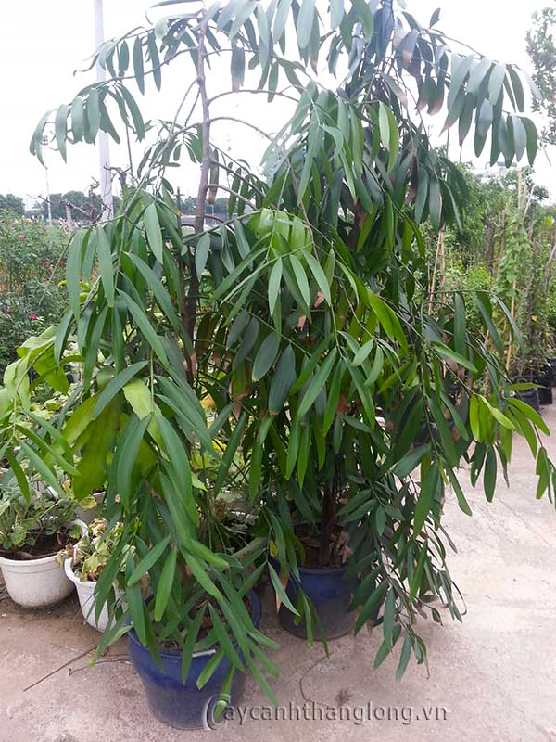
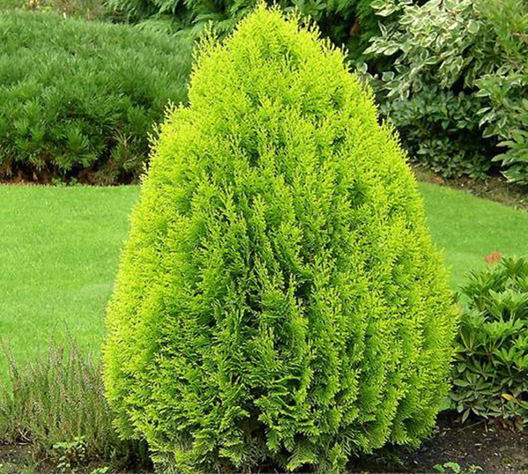
MỘT SỐ CÂY HẠT TRẦN
CÂY KIM GIAO
CÂY TRẮC BÁCH DIỆP

Slide 32
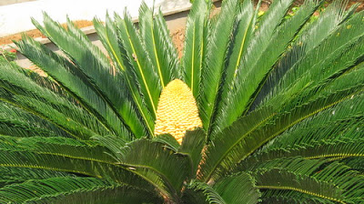
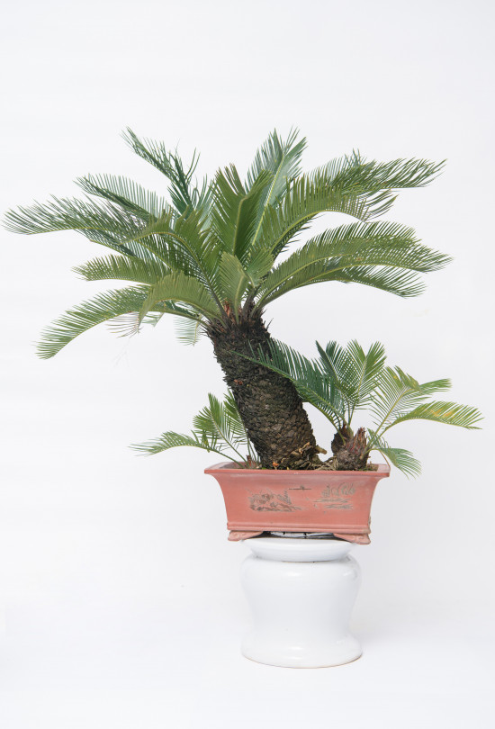
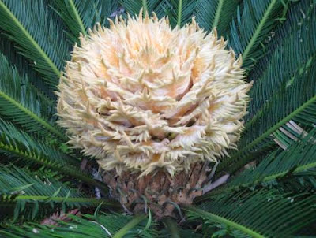
MỘT SỐ CÂY HẠT TRẦN
CÂY VẠN TUẾ

Slide 33
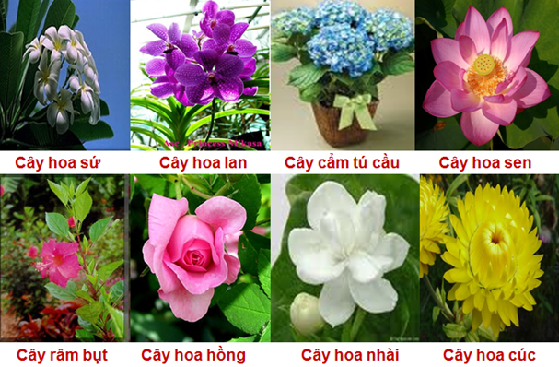
CÂY HẠT KÍN

Slide 34
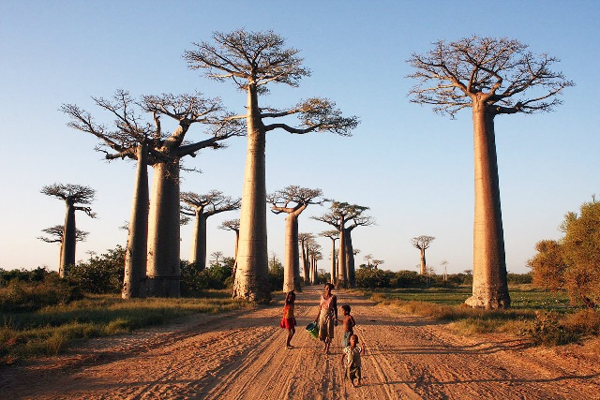
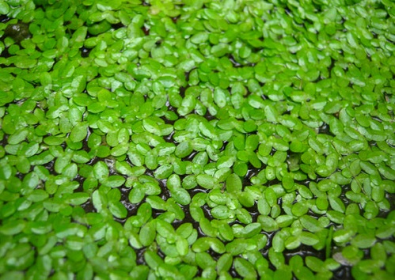
MỘT SỐ CÂY HẠT KÍN
CÂY BÈO TẤM
CÂY BAO BÁP

Slide 35
Bảng: Đặc điểm các nhóm Thực vật
Nội dung | Rêu | Dương xỉ | Hạt trần | Hạt kín
Môi trường sống | Nơi ẩm ướt, thường mọc thành từng đám | Ưa ẩm, râm mát. | Nhiều nơi (đặc biệt nơi có khí hậu mát mẻ, vùng ôn đới). | Nhiều nơi.
Đặc điểm cấu tạo và sinh sản | Nhỏ bé, không có mạch dẫn, có thân và lá, rễ giả, không có hạt, không có hoa. - Sinh sản bằng bào tử. | Có mạch dẫn, có thân, lá và rễ thật, không có hạt, không có hoa. - Sinh sản bằng bào tử. | Có mạch dẫn, có thân, lá và rễ thật, có hạt, không có hoa (nón là CQSS). - Sinh sản bằng hạt (Hạt nằm lộ trên các lá noãn hở). | Có mạch dẫn, có hạt, có hoa. Hạt được bao kín trong quả. - Sinh sản bằng hạt (Hạt nằm trong quả).
Đại diện | Cây rêu tường, rêu tản, rêu sừng… | Cây dương xỉ, rau bợ, bèo vẩy ốc,… | Thông hai lá, trắc bách diệp,… | Cây hoa hồng, phượng vĩ,…

Slide 36
• Nêu rõ đặc điểm phân biệt các nhóm Thực vật từ đó thấy được sự tiến hóa giữa các nhóm Thực vật.
• Vì sao gọi là cây Hạt trần, cây Hạt kín? Cây Hạt kín tiến hóa hơn hay cây Hạt trần tiến hóa hơn? Vì sao?

Slide 37
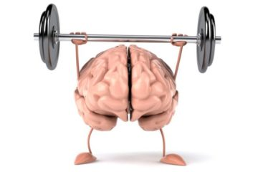
LUYỆN TẬP
• Tiến hành sắp xếp các đại diện Thực vật kể được từ hoạt động trò chơi khởi động vào các nhóm Thực vật đã học và giải thích.
• Hoàn thiện bảng 19.1. Nêu sự giống nhau và khác nhau giữa thực vật Hạt trần với thực vật Hạt kín.

Slide 38
BẢNG 19.1- TR 123
Đặc điểm |  | TV Hạt trần | TV Hạt kín
Cơ quan sinh dưỡng | Rễ | ? | ?
 | Thân | ? | ?
 | Lá | ? | ?
Cơ quan sinh sản | Nón | ? | ?
 | Hoa | ? | ?
 | Quả | ? | ?
 | Hạt | ? | ?

Slide 39
ĐÁP ÁN BẢNG 19.1
Đặc điểm |  | TV Hạt trần | TV Hạt kín
Cơ quan sinh dưỡng | Rễ | Có | Có
 | Thân | Có | Có
 | Lá | Có | Có
Cơ quan sinh sản | Nón | Có | Không
 | Hoa | Không | Có
 | Quả | Không | Có
 | Hạt | Có | Có

Slide 40
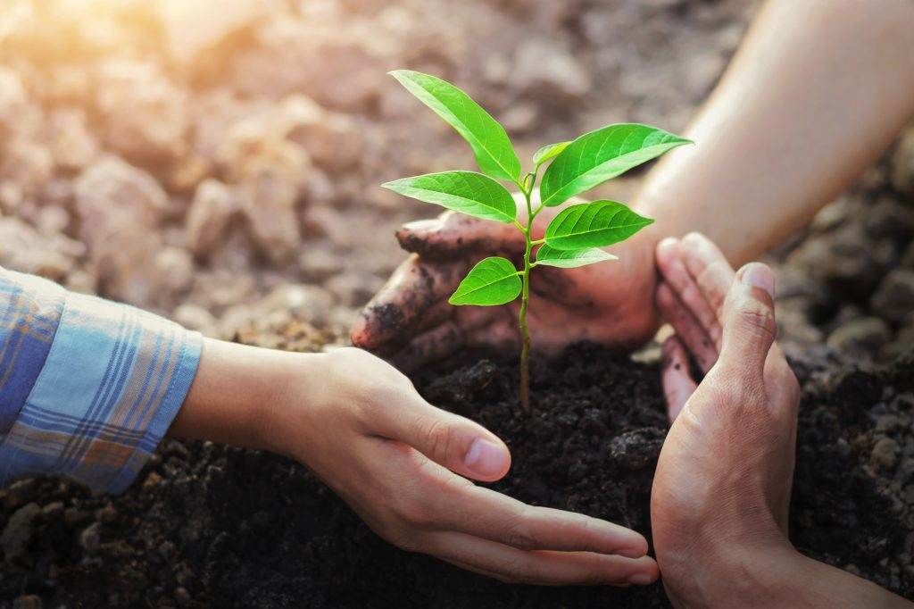
VẬN DỤNG
Quan sát và giới thiệu được một số Thực vật ở xung quanh em, thực hành phân chia chúng vào các nhóm, đề xuất được những lưu ý trong việc chăm sóc để cây phát triển khỏe mạnh:
Đại diện cây gì…? Đặc điểm môi trường sống…? Được xếp vào nhóm Thực vật nào…? Cách chăm sóc cần lưu ý những gì…?

Slide 41
BÀI HỌC KẾT THÚC
- CHÚC CÁC EM HỌC TỐT

